Slide 1
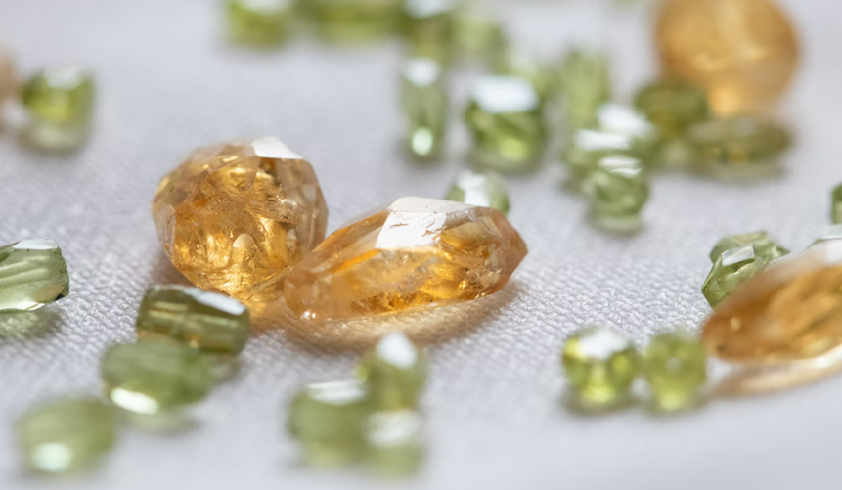
Code Review
By. G.stone

Slide 2
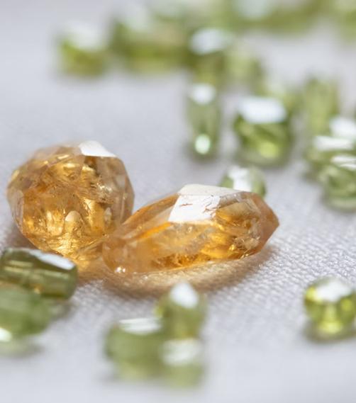
팀원
1. 팀장 : 우정현
2. 부팀장 : 최유나
3. 팀원 : 박찬형
4. 팀원 : 조채이
5. 팀원 : 박규남

Slide 3
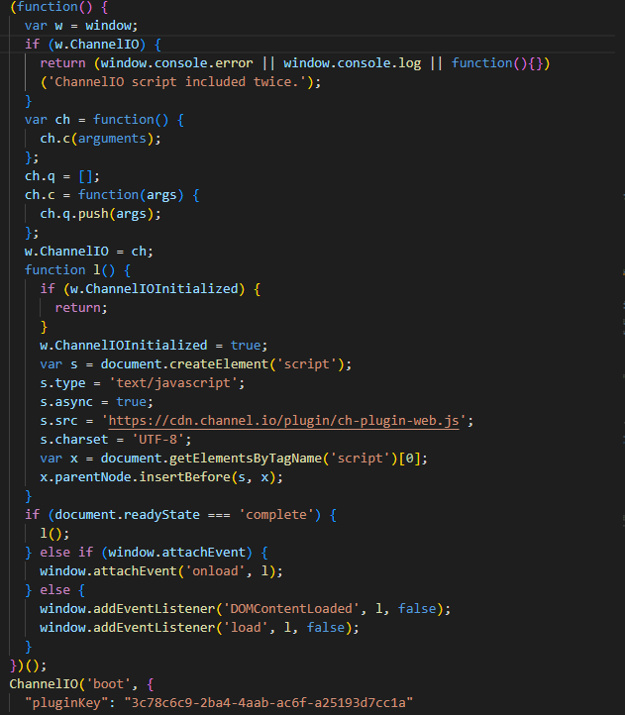
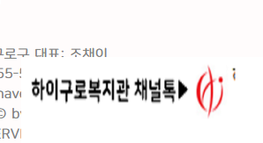
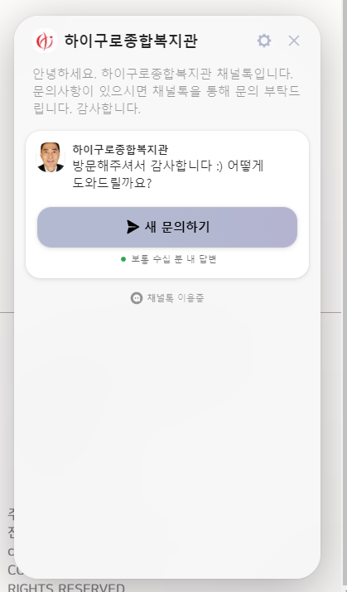
코드 주제 : 챗봇 API 연동 적용
Mission09) 반응형 웹 메인 페이지 제작
with Git_Github
조채이 (팀원) 1/3
HTML5, CSS3, Git/Github,
Visual Studio Code, bootstrap, jQuery
ChatbotAPI
챗봇 api 연동을 통해 홈페이지 하단에 챗봇을 생성하여 지정한 아이콘을 클릭시 챗봇창이 열리도록 설정

Slide 4
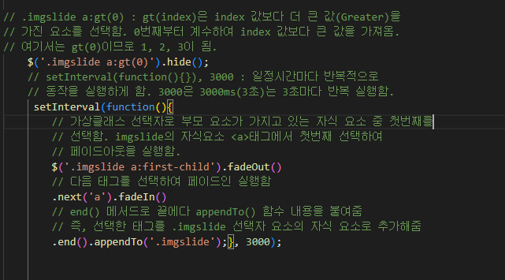
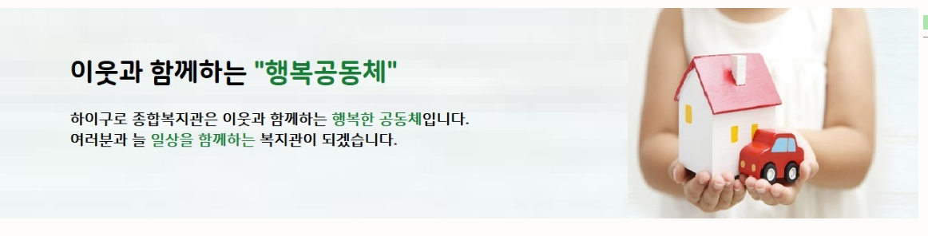
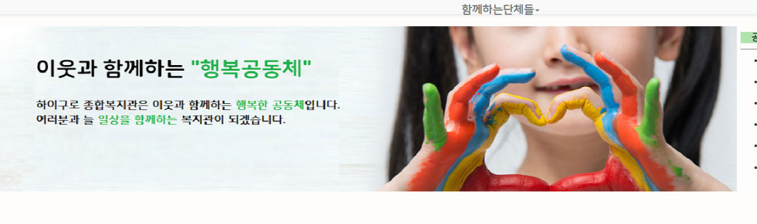
코드 주제 : 이미지슬라이드
Mission09) 반응형 웹 메인 페이지 제작
with Git_Github
조채이 (팀원) 2/3
HTML5, CSS3, Git/Github,
Visual Studio Code, bootstrap, jQuery
imgslide
Imgslide를 적용하여 이미지 여러장이 3초마다 페이드아웃되며 변경되도록 적용

Slide 5
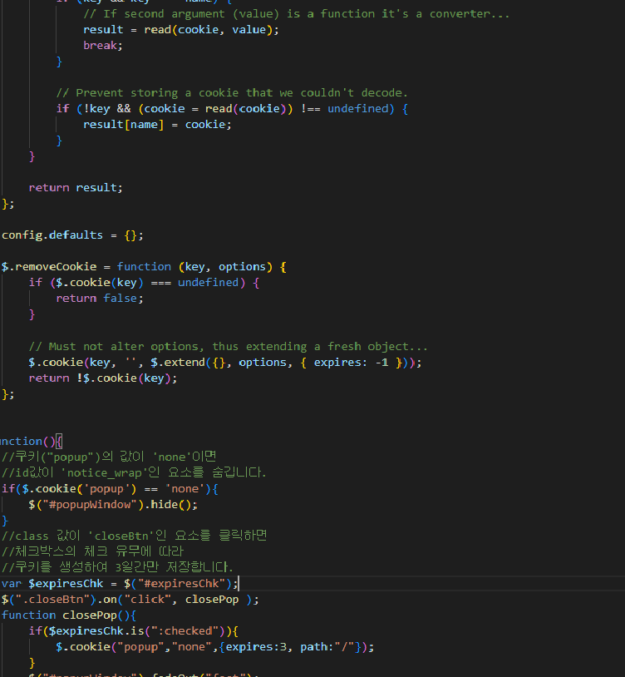
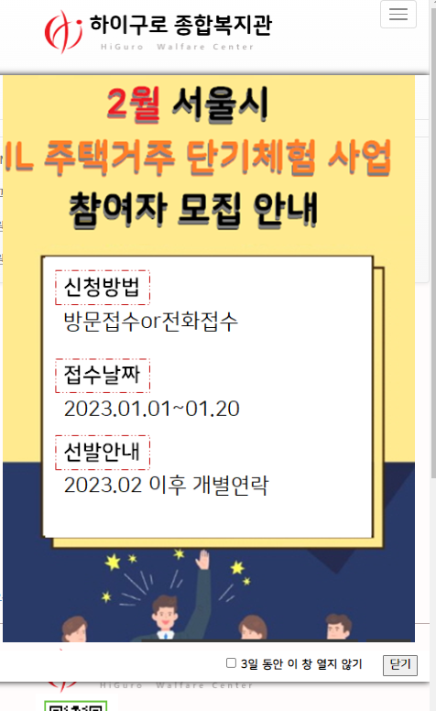
코드 주제 : cookie Popup
Mission09) 반응형 웹 메인 페이지 제작
with Git_Github
조채이 (팀원) 3/3
HTML5, CSS3, Git/Github,
Visual Studio Code, bootstrap, jQuery
Cookie (popup)
Cookie의 click,hide 등을 통해 팝업창을 구현하였고 3일동안 열지 않기 버튼을 만들어 정보를 저장하도록 구현

